Slide 1
www.ekonomi.gov.tr
土耳其共和国大使馆
商务参赞办公室
土耳其经济
前景与投资机会

Slide 2
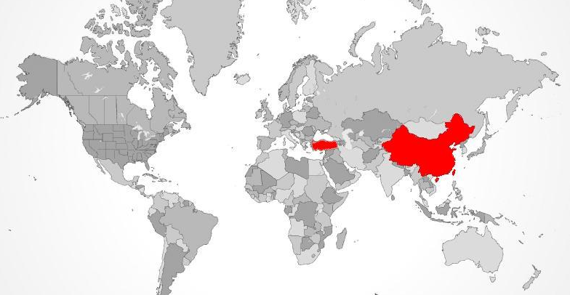
土耳其概况
土耳其共和国大使馆 - 商务参赞办公室

Slide 3
宏观经济概况
2020 年排名前 20 的经济体（当前和购买力平价 (PPP))
根据GDP (PPP) ，土耳其是世界第 11 大经济体。
根据名义国内生产总值，土耳其是世界上第19大经济体。
土耳其的GDP在 2020 年达到 7170 亿美元。
土耳其共和国大使馆 - 商务参赞办公室

Slide 4
宏观经济概况
一些国家的实际 GDP 增长(2020)
土耳其经济在 2020 年增长了 1.8%
2020年，土耳其是唯一与中国一起实现经济正增长的国家
土耳其共和国大使馆 - 商务参赞办公室

Slide 5
宏观经济概况
人均GDP, 美元
人均国内生产总值从 2002 年的 3608 美元增长到 2020 年的 8599 美元。
按购买力平价（PPP）计算，2020年人均GDP超过28,270美元。
土耳其共和国大使馆 - 商务参赞办公室

Slide 6
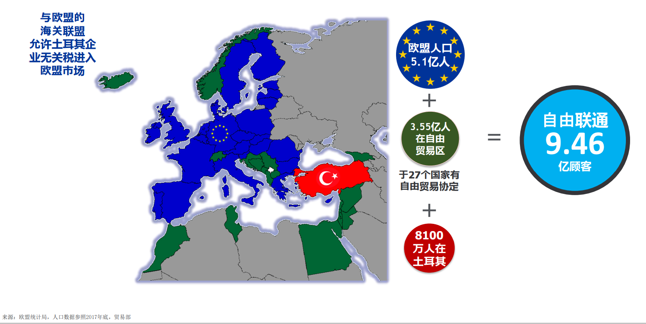
为什么投资土耳其
土耳其自由进入不同市场
土耳其共和国大使馆 - 商务参赞办公室

Slide 7
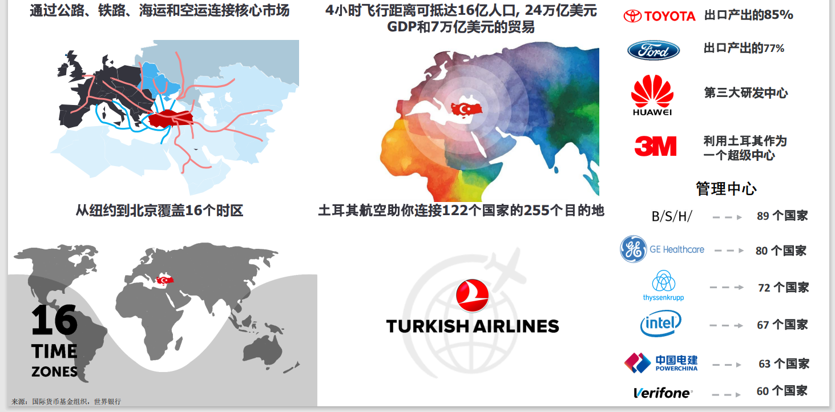
为什么投资土耳其
土耳其作为生产中心
土耳其共和国大使馆 - 商务参赞办公室

Slide 8
土耳其的外国直接投资
流入土耳其的外国直接投资
在土耳其的外资企业数量已接近6.1万家，并且还在日益增加。
中资企业约1000家。
土耳其共和国大使馆 - 商务参赞办公室

Slide 9
投资激励计划
土耳其共和国大使馆 - 商务参赞办公室

Slide 10
投资激励计划
土耳其共和国大使馆 - 商务参赞办公室
Notes:
SLAYTTAKİ YAZILARI ÇİNCEYE ÇEVİR

Slide 11
土耳其 - 中国经贸关系
土耳其-中国双边贸易数据（十亿美元 )
年 | 出口 | 出口 变化% | 对中国的出口占我国总出口的份额(%) | 进口 | 进口 变化% | 从中国进口的商品占我国进口总额的份额 (%) | 贸易量 | 贸易平衡
2012 | 2,8 | 14,9 | 1,9 | 21,3 | -1,8 | 9 | 24,1 | -18,5
2013 | 3,6 | 27,1 | 2,4 | 24,7 | 15,9 | 9,8 | 28,3 | -21,1
2014 | 2,9 | -20,5 | 1,8 | 24,9 | 0,9 | 10,3 | 27,8 | -22,1
2015 | 2,4 | -15,6 | 1,7 | 24,9 | -0,2 | 12 | 27,3 | -22,5
2016 | 2,3 | -3,6 | 1,6 | 25,4 | 2,3 | 12,8 | 27,8 | -23,1
2017 | 2,9 | 26,1 | 1,9 | 23,4 | -8,1 | 10 | 26,3 | -20,5
2018 | 2,9 | -0,1 | 1,7 | 20,4 | -12,8 | 9,1 | 23,4 | -17,5
2019 | 2,7 | -12 | 1,6 | 19,1 | -11 | 8,7 | 21,1 | -15,9
2020 | 2,9 | 5,1 | 1,7 | 23 | 20,1 | 10,5 | 25,9 | -20,1
土耳其共和国大使馆 - 商务参赞办公室

Slide 12
土耳其 - 中国经贸关系
土耳其对华出口前10大产品
HS 6位编码 | 名称 | 2019 (USD) | 2020 (USD)
251512 | 大理石和石灰华（块状，切成厚片） | 658.686.326 | 502.958.459
261690 | 其他贵金属矿石及精矿 | 130.639.163 | 174.291.950
260700 | 铅矿石及精矿 | 128.325.483 | 153.178.736
261000 | 铬矿石及精矿 | 142.238.048 | 98.474.351
260300 | 铜矿石及精矿 | 76.043.743 | 89.282.241
284019 | 其他四硼酸二钠 | 153.829.304 | 77.321.447
260111 | 铁矿石及精矿（未烧结） | 19.342.075 | 72.518.996
750120 | 氧化镍烧结体及镍中间产品 | 30.148.172 | 62.542.434
740329 | 铜合金； 其他铜合金（不包括 74.05 中的预合金） | 46.364.562 | 61.522.083
252800 | 天然硼酸盐及其浓缩物，天然硼酸 (H3bo3 <= 85%) | 85.168.317 | 58.614.192
土耳其共和国大使馆 - 商务参赞办公室

Slide 13
土耳其 - 中国经贸关系
土耳其从中国进口的前十大产品
HS 6位编码 | 名称 | 2019 (USD) | 2020 (USD)
851712 | 用于蜂窝网络或其他无线网络的电话 | 1.221.112.364 | 1.553.848.273
847130 | 便携式数字自动数据处理机； 重量<10公斤。 接收、翻译、导出/再现音频、图像/其他信息的机器 | 638.901.032 | 1.202.906.860
851762 | 便携式数字自动数据处理机； 重量<10公斤。 接收、翻译、导出/再现音频、图像/其他信息的机器 | 508.713.533 | 770.841.922
852990 | 飞机、雷达、无线电遥控装置组件、零件 | 542.044.656 | 720.069.650
841430 | 制冷设备中使用的压缩机 | 220.257.706 | 287.565.439
850440 | 静态转换器 | 219.844.876 | 263.088.026
854140 | 光敏半导体组件和发光二极管(LED) | 172.316.007 | 232.438.450
853710 | 控制分配表（电压=<1000 V.） | 162.095.749 | 206.825.046
840211 | 产生水蒸气 > 45 吨/小时的水管锅炉 | 6.128.069 | 172.977.475
847150 | 其他数值计算单元 | 136.046.164 | 169.573.930
土耳其共和国大使馆 - 商务参赞办公室

Slide 14
土耳其的经济和投资政策
谢谢大家
详细信息，请来函至: pekin@ticaret.gov.tr
+86 10 6464 9538
土耳其共和国大使馆 - 商务参赞办公室

